Slide 1
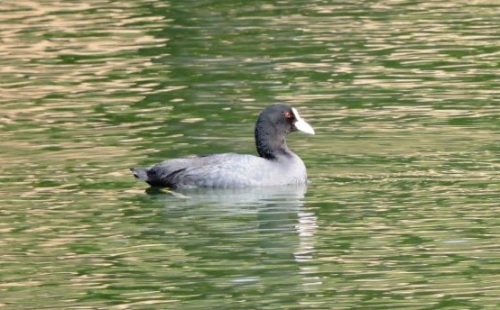
ため池の自然 １１ 兵庫県立香寺高等学校
オオバン（Fulica atra） クイナ科
体長は約４０cmで、羽を広げると７５ｃｍほどになります。
泳ぎも飛ぶのもあまり得意ではありませんが、脚に木の葉状の水かきがあるため、近縁種のバンよりも泳ぐのは上手です。
水田を外敵から守る田の番人にみえることからバンという名前になりました。身近にいる鳥でしたが、最近は見られることが少なくなりました。
写真は、土師地区の中の池で撮影しました。

Slide 2
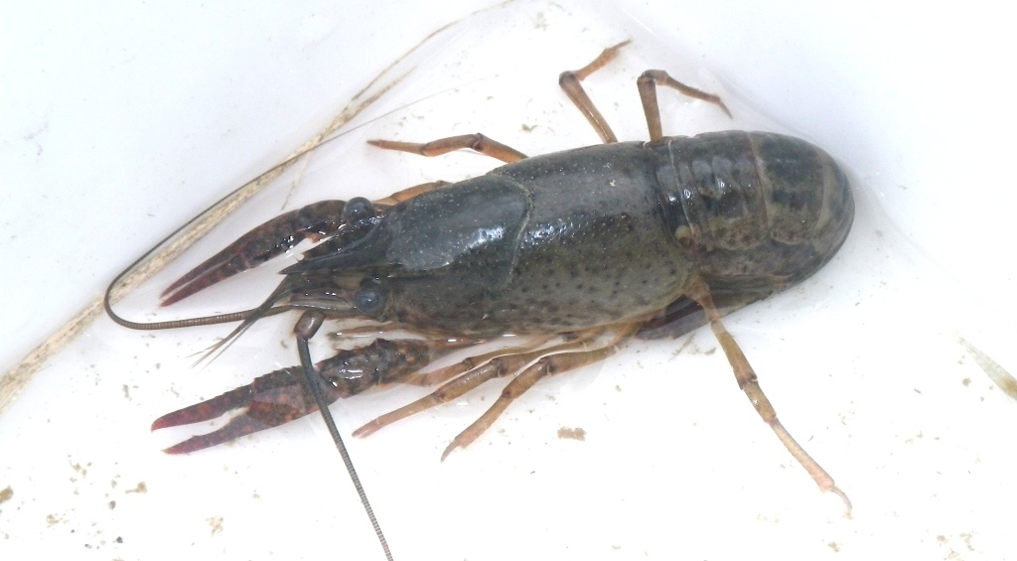
ため池の自然 １２ 兵庫県立香寺高等学校
アメリカザリガニ（Procambarus clarkii）
アメリカザリガニ科
名前の通りアメリカが主な生息地でしたが、世界各国に放流され分布を広げました。日本では、元の生態系が崩れるため、侵略的外来種として絶滅させるための活動が行われています。
アメリカや中国では美味とされ国民的に食されていますが、日本では好まれていません。味はくせがなく、あっさりしているそうです。
写真は、土師地区の中の池で撮影しました。

Slide 3
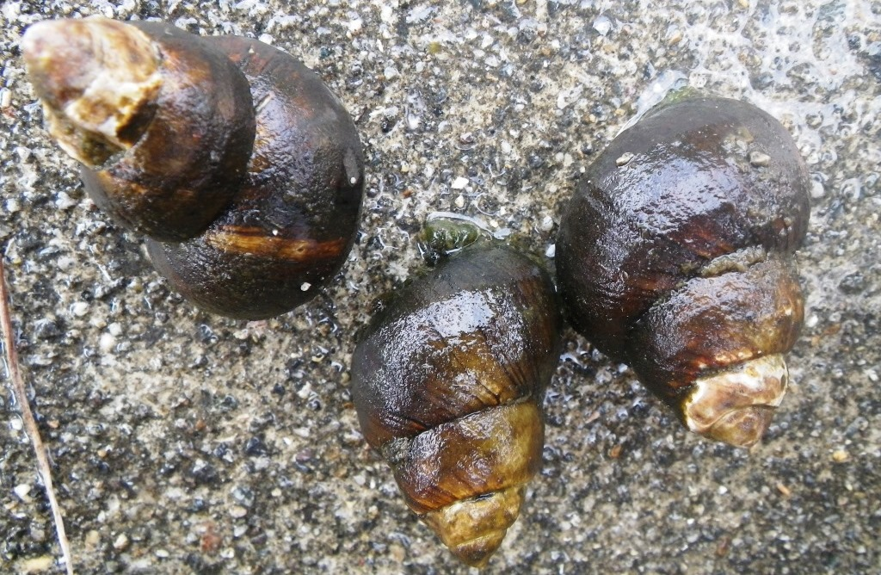
ため池の自然 １３ 兵庫県立香寺高等学校
オオタニシ（Ｃｉｐａｎｇｏｐａｌｕｄｉｎａ ｊａｐｏｎｉｃａ）
タニシ科
一年中水がある深いため池に生息しています。丹波地方では昔から食用とされてきました。食感は、タコのようだと言われ、丹波蛸とも呼ばれます。
同じタニシ類のマルタニシは、より一層美味しいそうですが、絶滅危惧種であり、香寺町ではまだ発見できていません。
写真は相坂地区の梨谷池で撮影しました。

Slide 4
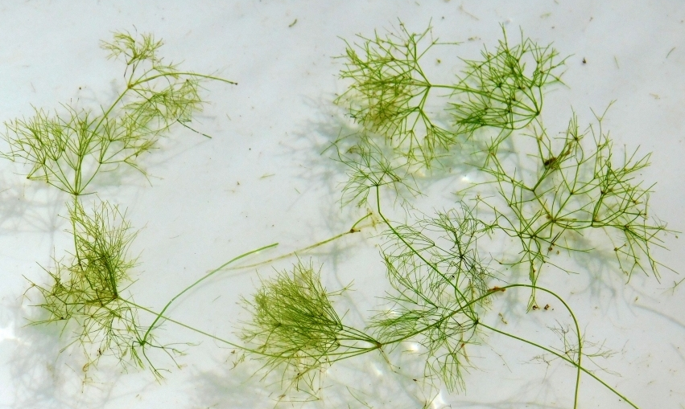
ため池の自然 １４ 兵庫県立香寺高等学校
ヒメフラスコモ（Ｎｉｔｅｌｌａ ｆｌｅｘｉｌｉ） シャジクモ科
大型の藻類で１ｍに達することもあります。色は明るい緑色から暗い緑色です。湖などの比較的浅いところに好んで生えますが、ため池や田んぼに生息する場合もあります。日本では北海道、本州、四国で生育しています。絶滅危惧種です。
近年、水質の悪化とともに、減少・絶滅が心配されています。香寺町では、約６０か所のため池を調べて、フラスコモが見つかったのは４か所だけです。
写真は、土師地区の別所池で撮影しました。

Slide 5
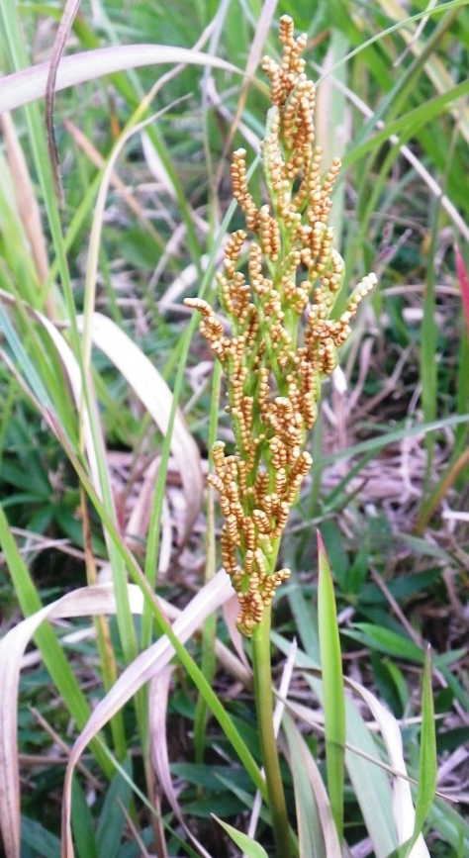
ため池の自然 １５ 兵庫県立香寺高等学校
フユノハナワラビ
（Botrychium
ternatum）
ハナヤスリ科
秋に５ｃｍから１０ｃｍ
の小さな葉をつけるシ
ダ植物です。
冬には、写真のような胞子葉を出し、それが
花のように見えることからフユノハナワラビとい
う名前が付きました。ブ
ドウの房のように見える
ことから英語では grape
ｆern と呼ばれます。
ため池の堤防のよう
に、草刈りが行われるけれどもあまり人が踏みつけない場所を好む人里の植物です。
写真は土師地区の新池で撮影しました。

